Slide 1
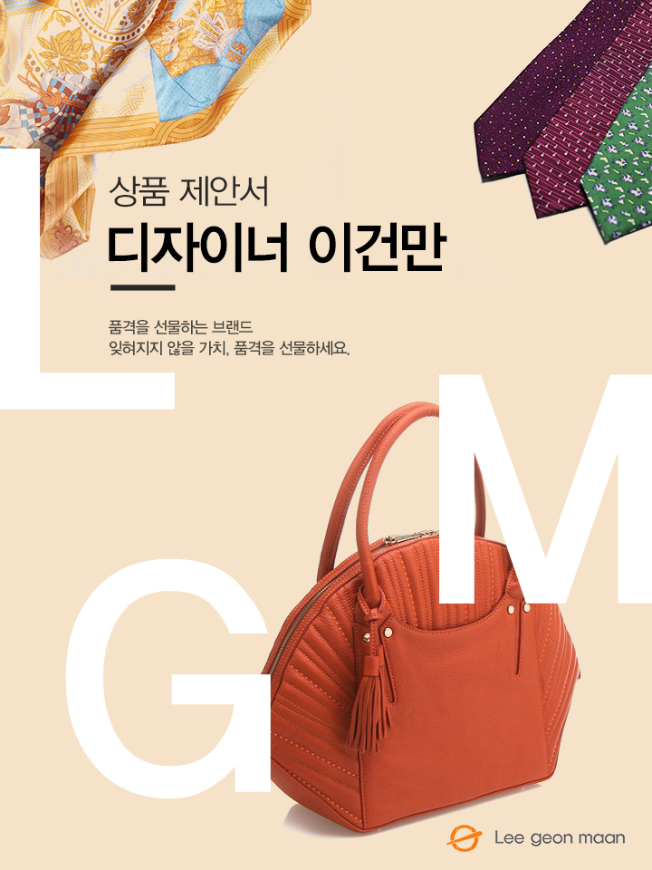
<벨트>
담당자 :
연락처 :
직영몰 : http://www.lgmmall.com/

Slide 2
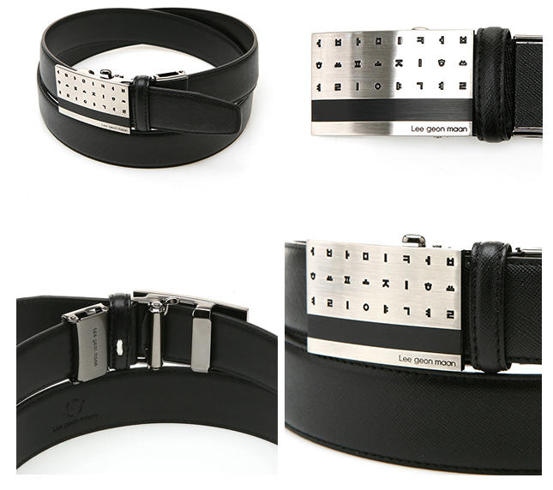
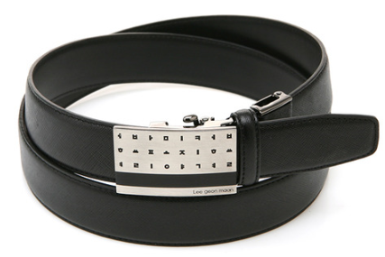
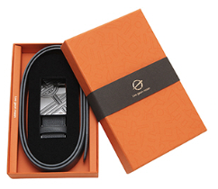
상 품 제 안 서
상 품 명
올오버 모던 벨트
상품 이미지
상세 이미지
모델명
LM144MTX001LBB
상품설명서
소 재
사피아노 엠보 소가죽
사피아노 엠보 소가죽으로 깔끔하고 심플함을 강조한 남성 벨트입니다.
자동벨트로 길이조절이 가능해 다양한 연령층 및 사이즈의 고객이 사용가능합니다.
혹니켈 버클장식에 음각으로 24자 모던 한글을 새기고 무광 에나멜로 심플함을 살렸습니다.
크 기
총기장 113cm 폭 3m
(버클 6cm * 3.9cm)
무 게
-
원산지
국내생산(Korea)
케이스
제조원
(주)이건만에이앤에프
임가공
불박, 띠지, 스티커, 라벨, 쇼핑백
소비자가
\128,000
공급가
(부가세별도)
문의

